Slide 1
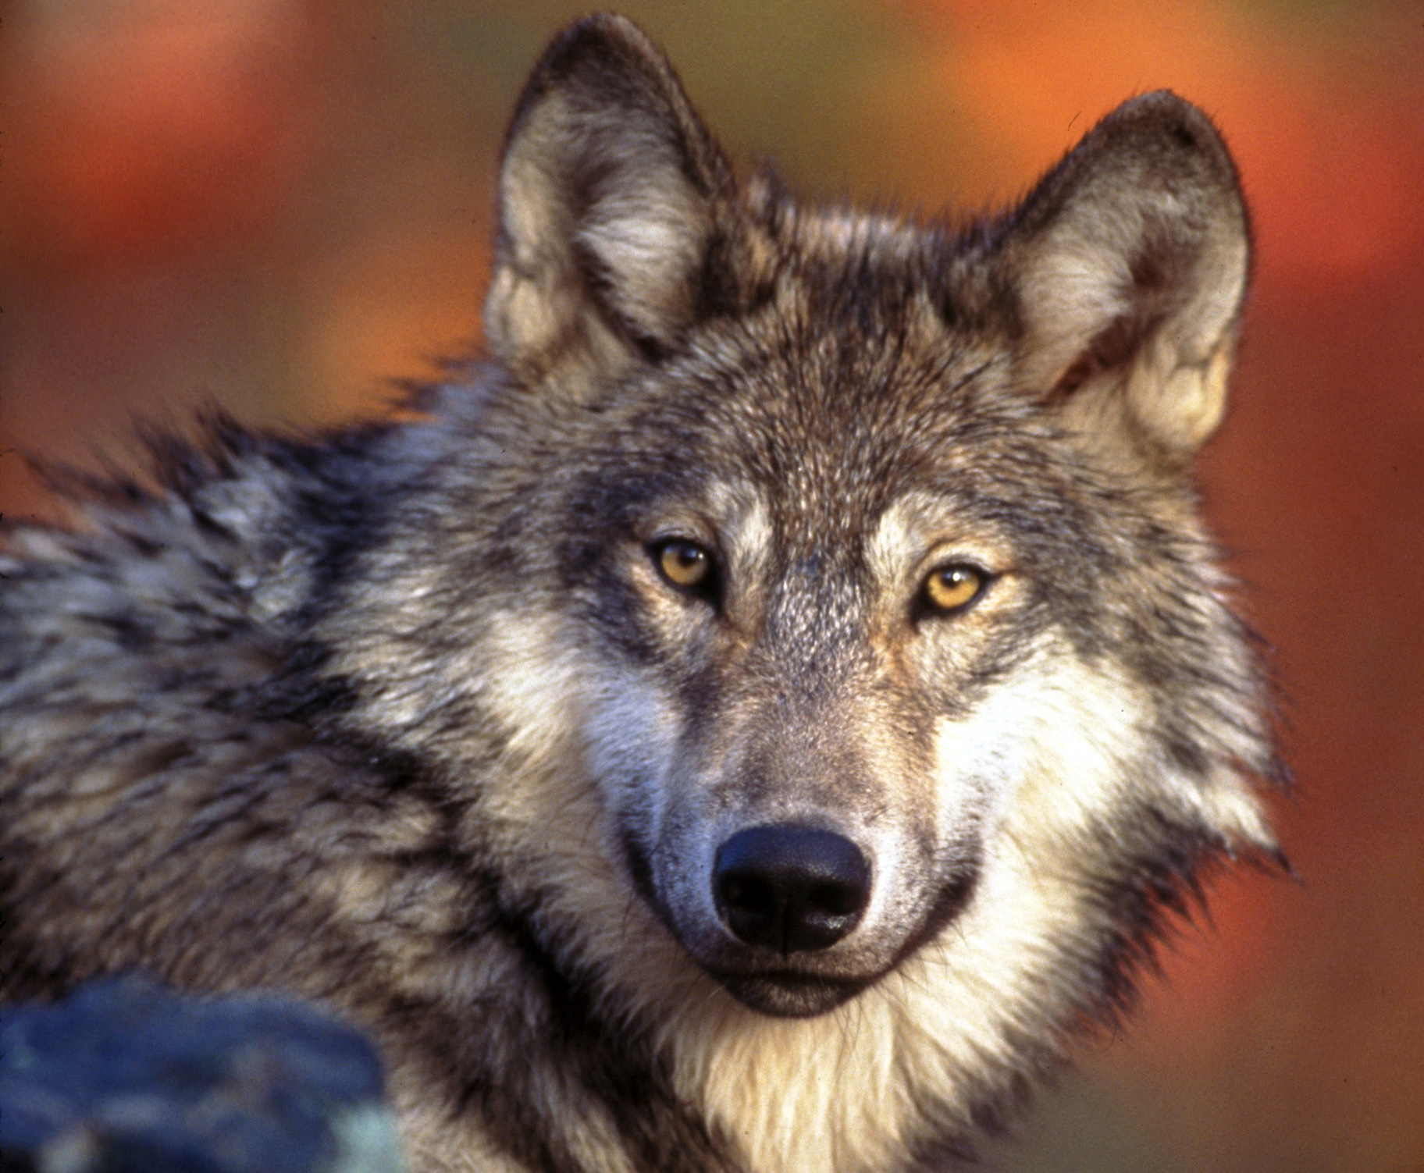
الذئاب

Slide 2
نتعرف على
أين يعيش الذئب؟
تعريف الذئب
ماذا يأكل الذئب
أنواع الذئاب

Slide 3
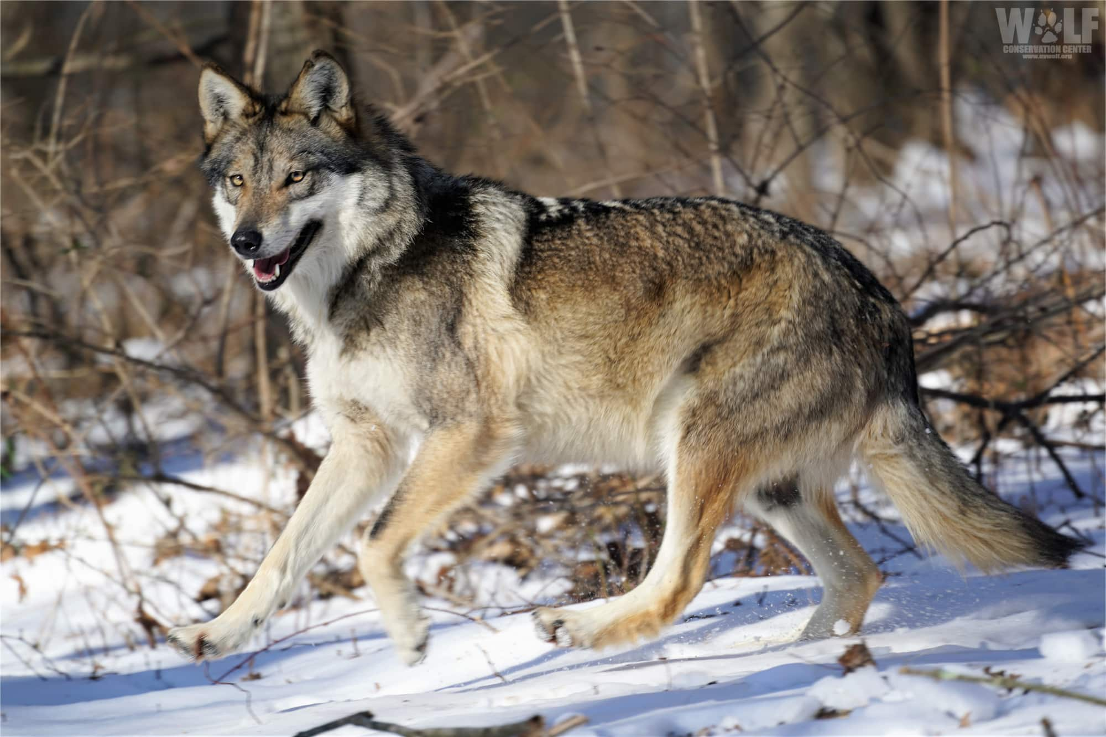
تعريف الذئب
عرّف الذئاب بأنّها أحد نوعيّ الحيوانات البريّة آكلة اللحوم التي تنتمي إلى عائلتيّ الذئب الرمادي والذئب الأحمر، ويُعدّ الذئب أحد فئات فصيلة الكلبيّات التي تضمّ الثعالب والذئاب.

Slide 4
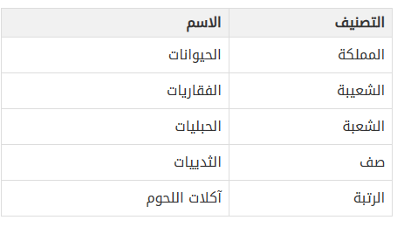
تعريف الذئب

Slide 5
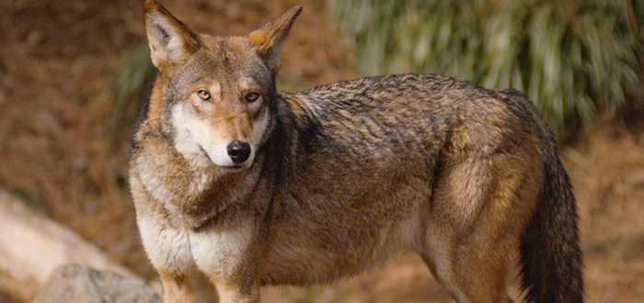
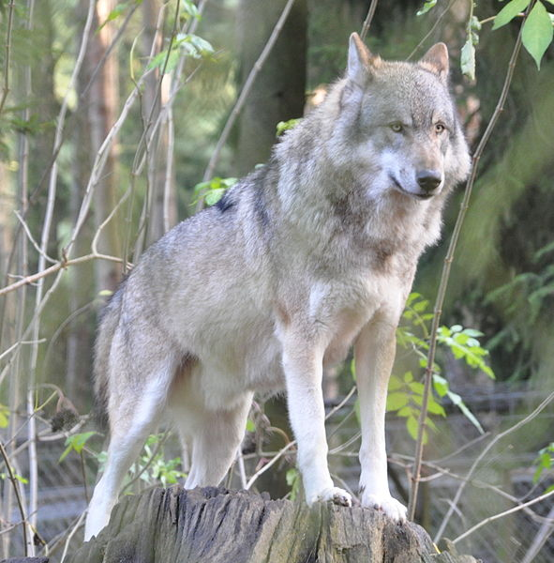
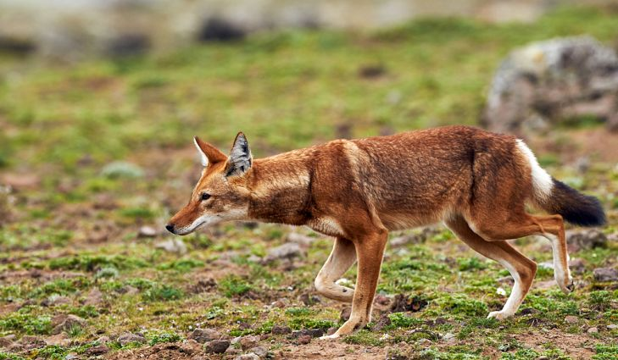
أنواع الذئاب
الذئب الأحمر
الذئب الرمادي
الذئب الأثيوبي
يُوجد نوعان رئيسيان من الذئاب معترف بهما علمياً في العالم، وهما الذئب الأحمر والذئب الرمادي، كما أنّه وُجد نوع غير مألوف يعيش في المرتفعات الإثيوبية يُسمّى بالذئب الإثيوبي.

Slide 6
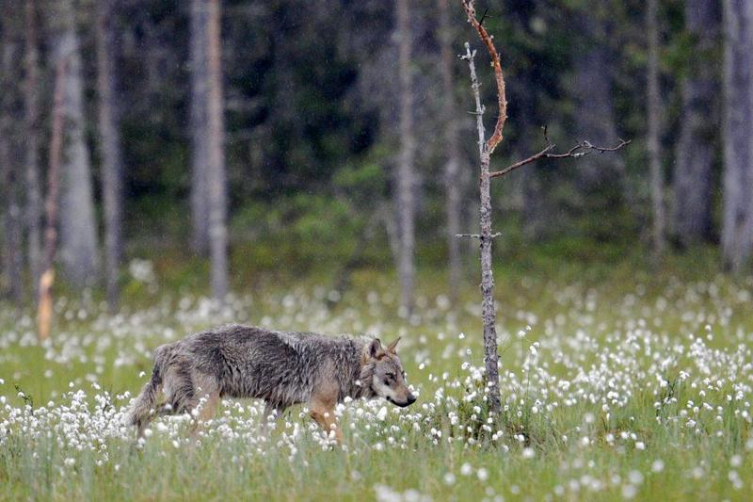
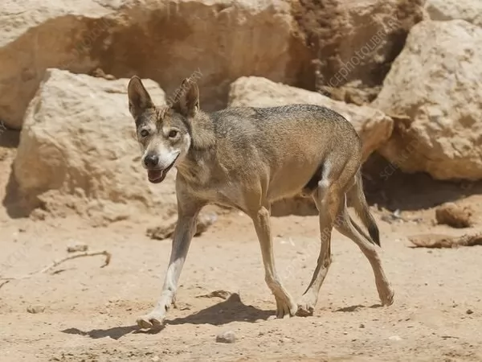
أين يعيش الذئب؟
يعيش الذئب في بيئات مختلفة، ومنها ما يأتي:
2.المساحات الخضراء المفتوحة.
1.الصحاري.

Slide 7
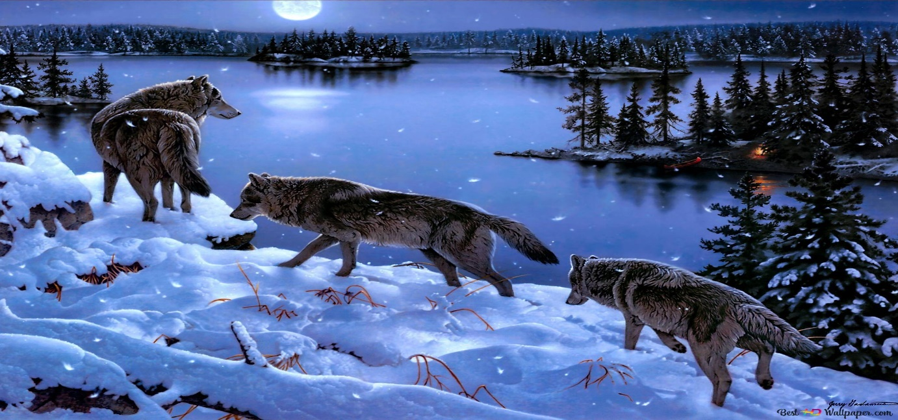
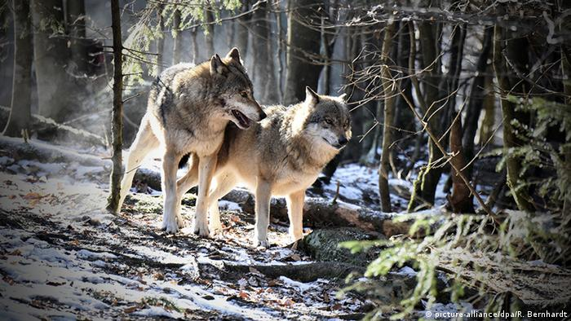
أين يعيش الذئب؟
4.المناطق الباردة التي تحتوي على بعض النباتات.
3.الغابات.

Slide 8
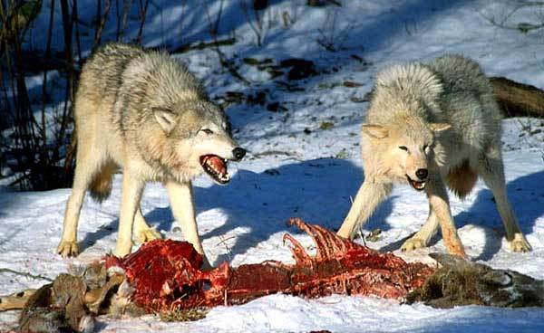
ماذا يأكل الذئب؟
تُعدّ الذئاب من الحيوانات آكلة اللحوم، وتُفضّل بشكل رئيسيّ الثدييات ،مثل: الغزلان، والأيل، والأرانب، والفئران، والطيور، والأفاعي، والأسماك، وغيرها، كما تتغذّى الذئاب على بعض الأطعمة الأخرى غير اللحوم؛ كالخضراوات وبعض النباتات، ولكن بنسبٍ قليلة.

Slide 9
الإسم : شكري شارلي أبو مريم. الصف : الخامس (أ). المادة : الحاسوب. بإشراف المعلمة : ميساء عوده. المدرسة : الوطنية الأرثوذكسية.

